Slide 1

Salud y Vida
GRUPO 5
Cuidamos tu salud

Slide 2
DESCRIPCIÓN DEL PROYECTO
NUESTRO PROYECTO FUE HECHO CON LA FINALIDAD DE COMERCIALIZAR PRODUCTOS Y MEDICAMENTOS PARA SU BIENESTAR Y FACILIDAD AL USUARIO A ADQUIRIR LOS FARMACOS Y PARA SATISFACER LAS NECESIDADES DEL CLIENTE

Slide 3
FUNCIONALIDAD
SATISFACER LAS NECESIDADES DEL CONSUMIDOR
CONSERVAR LOS MEDICAMENTOS Y BRINDAR UNA BUENA INFORMACIÓN AL CLIENTE CUIDANDO SU SALUD EN ESTOS MOMENTOS DE PANDEMIA
FACILITAR LA VENTA DE MEDICAMENTOS
TENER UNA BUENA ATENCIÓN AL CLIENTE Y AL PACIENTE QUE LO NECESITA
USO DE UN SOFTWARE DE GESTIÓN FARMACEUTICA

Slide 4
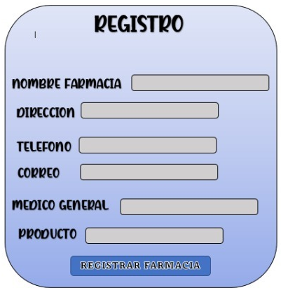
Al haber completado el registro presione EL BOTON que lo conducirá a registrarse como cliente

Slide 5
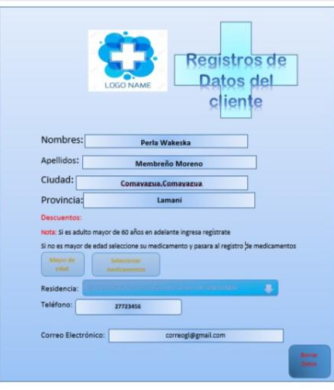

Slide 6
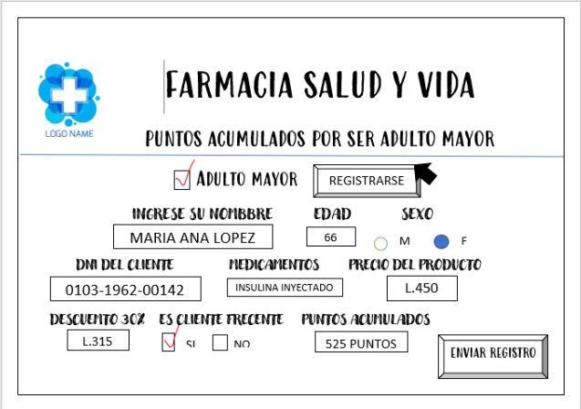
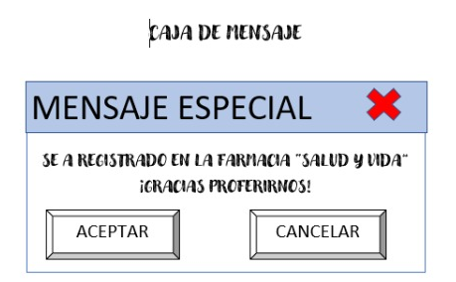
Si le da cancelar le pasa de un solo a la factura
POR PREFERIRNOS

Slide 7
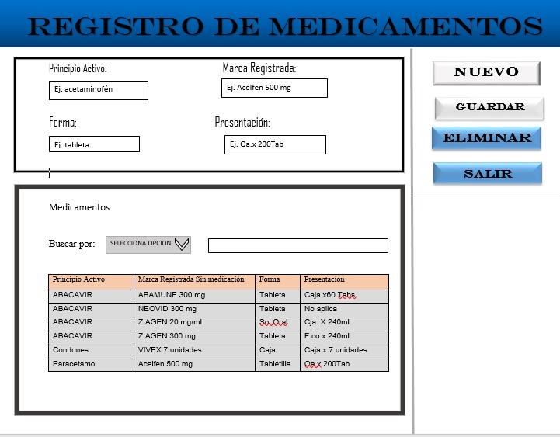

Slide 8
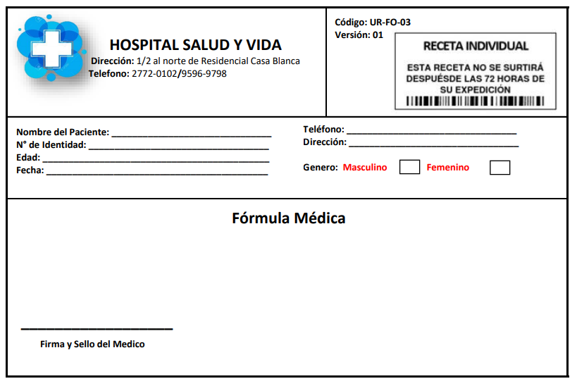
Total de Medicamentos

Slide 9
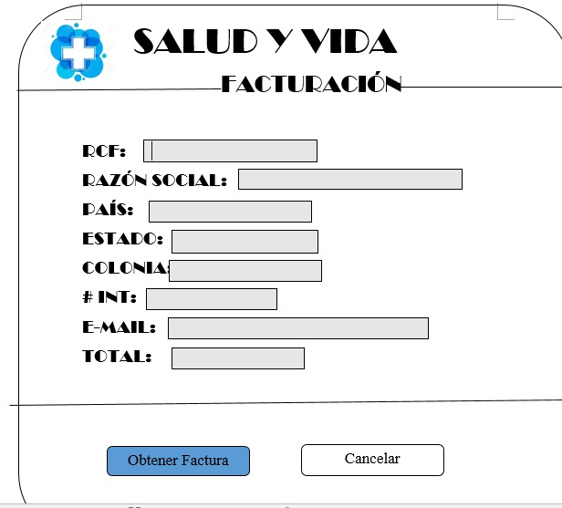

Slide 10
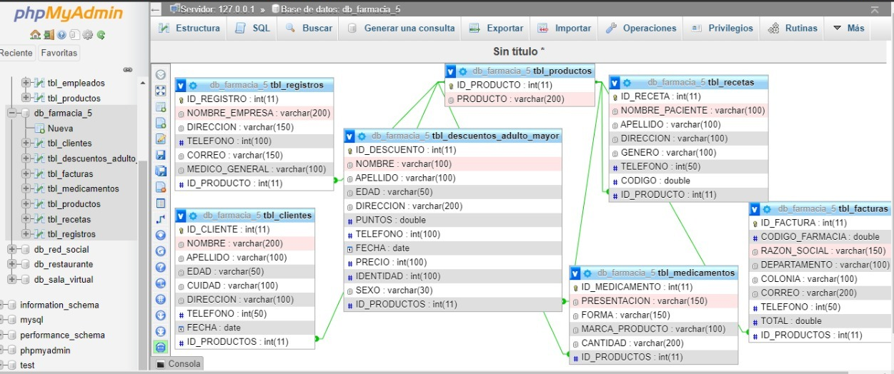
RELACIONES

